Slide 1


2조
공강 구조대
발표자 이동진
신원균
남찬민

Slide 2
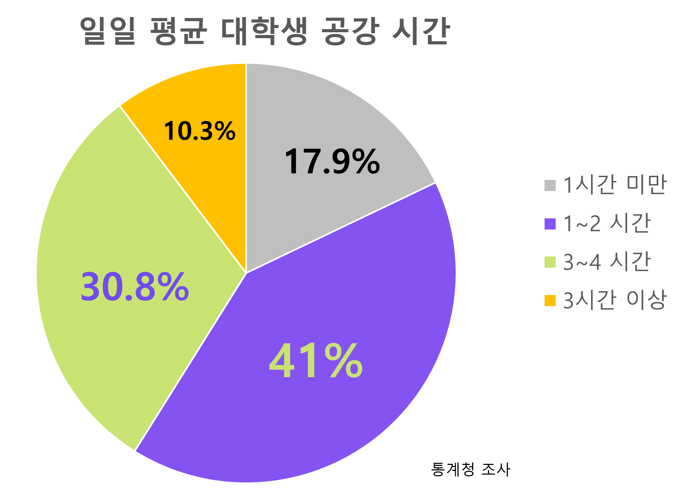

공강 구조대 서비스의 배경
공강구조대
Notes:
아이디어는 직접 경험하고 필요하다고 느낀것을 어떻게 해결 할까라는 고민에서 나온다고 생각합니다. 그렇기에 저희 팀은 평소에 가지고 있던, 학교 생활에 대한 고민을 해결하기 위해 서비스를 기획하였습니다.
강의 시간은 공급자에 의해 정해지기 때문에, 대학 생들에게 공강 시간이란 필연적으로 발생하기 마련입니다. 그래프를 통해 통계청 조사에 따르면 많은 대학생들이 공강시간이 발생하고 있음을 확인할 수 있습니다..

Slide 3
공강 구조대 서비스의 목표
공강구조대
빈 시간에 맞는 활동을 구하는 것은 쉽지 않다!
편하게 활동을 참여하거나 만들 수는 없을까?
공강으로 고통받는 학생들을 도울 수 있는 서비스를 만들어보자!
Notes:
교내의 활동 또한 기획자의 선택 또는 판단으로 시간이 설정되기 때문에, 학생들의 빈시간에 딱 들어맞는 활동을 찾는 것은 쉽지 않은 일입니다. 그렇다면 공강시간에도 할 수 있는 활동을 편하게 구할 수 있다면 좋지 않을까요?
이러한 고민을 가진 학생들이 편하게 그룹 활동을 홍보하거나 활동에 참여할 수 있는 서비스를 만들기 위해 공강구조대를 기획하게 되었습니다.

Slide 4
공강 구조대 서비스의 핵심
공강구조대
1. 공강 시간을 효율적으로 사용하고 싶은 학생들
등록한 시간표에 맞는 일정 추천
2. 교내 구성원들과의 교류를 원하는 학생들
같은 관심사를 가진 학생들 간의 빠른 그룹 형성
3. 동아리, 소모임의 일정 관리
구성원과의 빈 시간대를 찾아, 빠르게 일정 공유 가능
Notes:
저희 공강 구조대 서비스의 핵심 목표는 3가지 입니다.
공강 시간을 효율적으로 사용하고 싶은 학생들을 위해 등록한 시간표에 맞는 일정을 추천해 줍니다.
교내 구성원들과 교류를 원하는 학생들을 위해 같은 관심사를 가진 학생들 간의 빠른 그룹 형성을 도와줍니다.
동아리, 소모임과 같은 교내의 그룹의 일정 관리를 도와 주기 위해 구성원들과 빈시간 대를찾아 빠르게 일정 공유가 가능합니다.

Slide 5
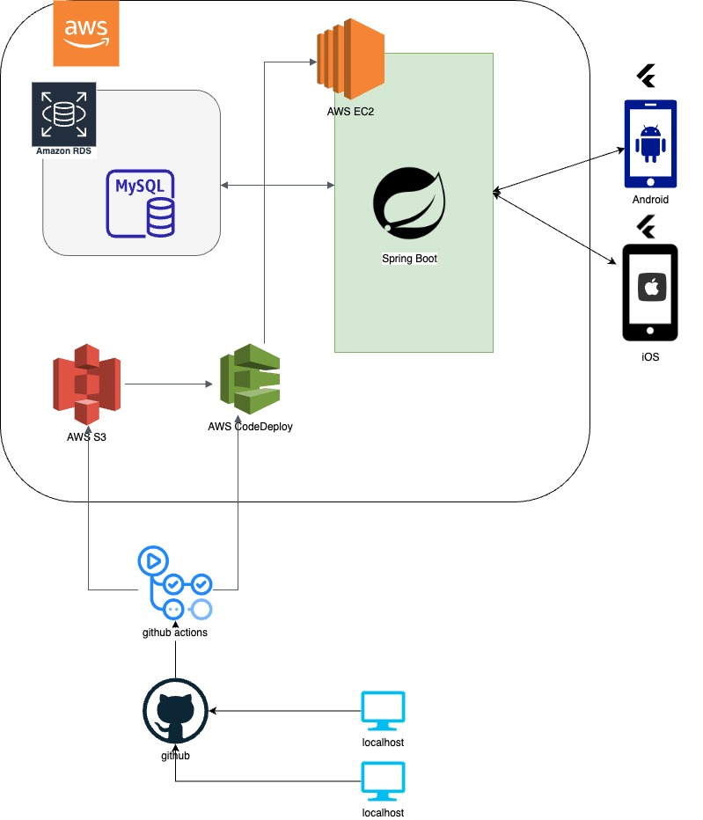
시스템
설계
Back-End
FrameWork: Spring Boot
Infra: AWS RDS & EC2
DataBase: MySQL
CI/CD: github Actions
Front-End: Flutter
Notes:
구현한 기능을 시현하기 전에, 서비스의 전체적인 flow 이해를 돕기 위해서 저희 시스템 설계를 먼저 소개해 드리도록 하겠습니다.
백엔드의 프레임워크는 Java Spring을 사용하였고, 인프라는 AWS의 RDS와 EC2를 사용하였습니다.
데이터베이스는 Mysql 그리고 CI/CD로는 github actions를 활용하여 업데이트 사항을 바로 배포할 수 있도록 설계하였습니다.
프런트 엔드는 플러터로 구현하여 안드로이드와 ios 모두 빌드할 계획이였지만, ios와 같은 경우 맥북과 같이 맥 OS를 사용하지 않는다면 테스트 자체를 지원해주지 않습니다.
애플리케이션 구현에는 ios에서의 수많은 테스트가 필요했지만 ios의 독점적인 개발 환경때문에, 일단 어떤 환경에서도 테스트가 가능한 안드로이드 버전 배포를 목표로 개발 하였습니다.

Slide 6
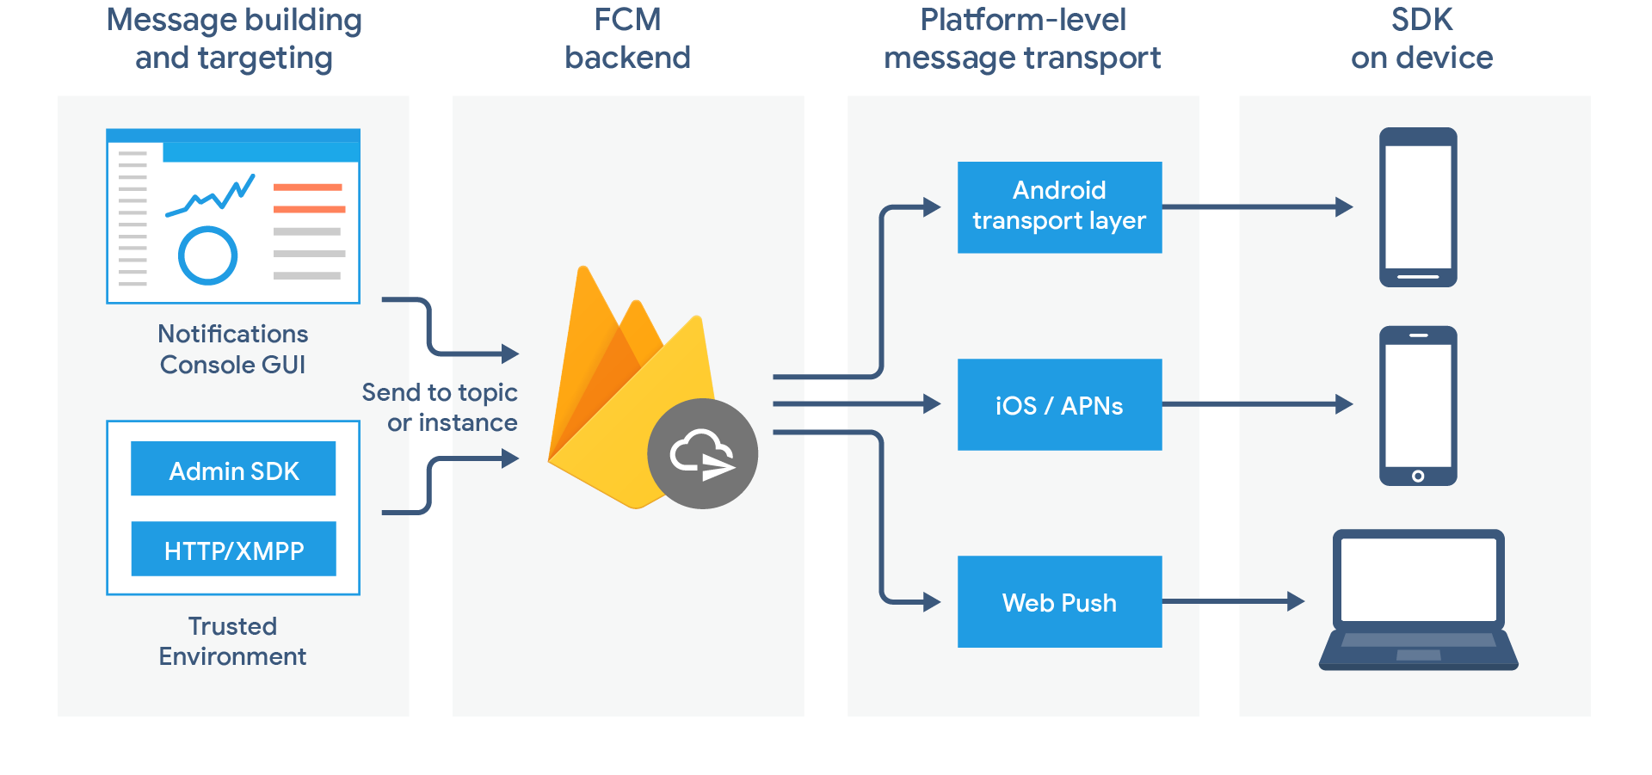
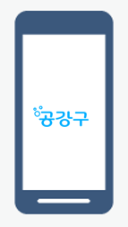
Firebase 이용한 실시간 알림 기능
시스템
설계
2
3
4
5
1
로그인 후
FCM 토큰 할당 받기
Notes:
애플리케이션의 실시간 push 알림 구현은 Firebase Could Messaging 서비스로 구현하였습다.
첫번째로 일단 공강구 애플리케이션을 설치에 실행하면 기기는 FCM 서버로부터 유니크한 토큰을 할당 받습니다.
두번째로 공강구의 백엔드 서버에서 알림이 필요한 경우, 예를 들면 친구 요청, 그룹 신청, 그룹 일정 추가와 같은 동작이 일어날 때, 메시지를 타겟팅할 유저의 FCM 토큰을 body에 담아 FCM 서버로 요청을 보냅니다.
세번쟤로 FCM 백엔드에서는 메시지 요청을 수락하고 메시지 ID와 같은 메시지 메타데이터를 생성합니다.
네번째로 플랫폼 수준 전송 레이어:에서는 기기로 타겟팅된 메시지를 라우팅하고, 메시지 전송을 처리합니다. 필요한 경우 플랫폼별 구성을 적용합니다.
마지막으로 사용자 기기의 FCM SDK을 통해 포그라운드/백그라운드 상태에서 애플리케이션 로직에 따라 메시지가 처리됩니다.
따라서 공강구 애플리케이션은 FCM을 이용하여 백그라운드에서 실행되더라도 알림 메시지를 수신할 수 있습니다.

Slide 7
전체 기능 시현
시현
영상
https://www.youtube.com/watch?v=LYtQgMJNOks
Notes:
회원 가입시 교내원 인증 확인 보여주기
로그인시 자동 로그인 보여주기
실제 내 시간표 등록시키기
영화도 추가하기
추천 받기
공강구조대 개발 스터디 그룹 들어가기
팀장이 일정 추가하기
일정 알림 받아서 추가하기
비교과 들어가기

Slide 8
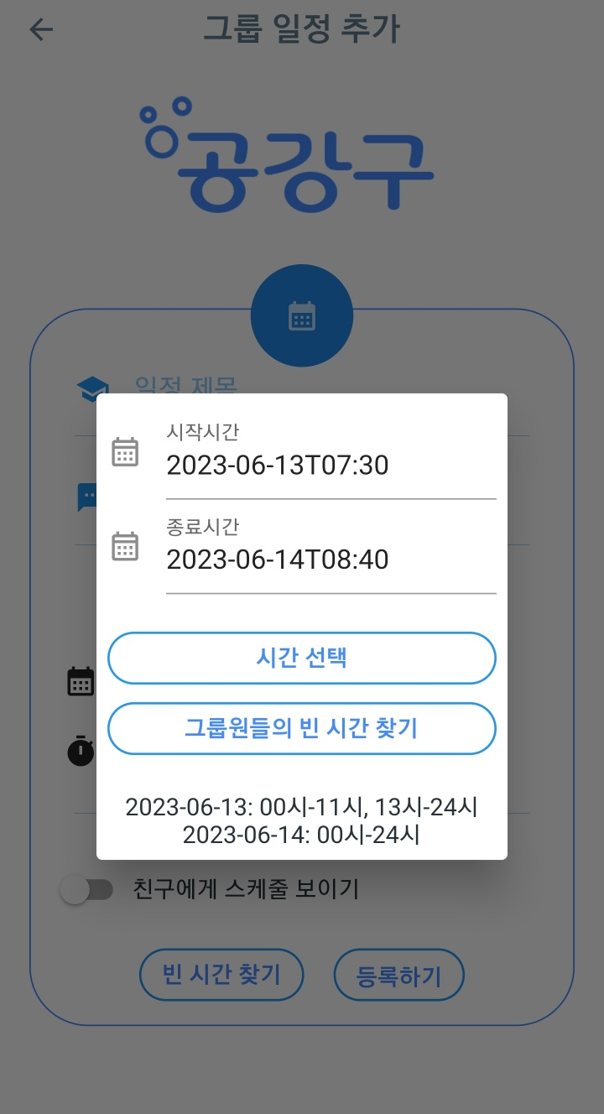
그룹원들 빈시간 찾기 기능
시현
영상
Notes:
회원 가입시 교내원 인증 확인 보여주기
로그인시 자동 로그인 보여주기
실제 내 시간표 등록시키기
영화도 추가하기
추천 받기
공강구조대 개발 스터디 그룹 들어가기
팀장이 일정 추가하기
일정 알림 받아서 추가하기
비교과 들어가기

Slide 9
테스터들의 점수 평가 내용
테스터
의견
14명의 설문자 대상
조작 방식이 스마트폰 애플리케이션으로서 적절한가요?
8.5 / 10 점
UI가 알기 쉽게 디자인 되어있나요?
8.8 / 10 점
서비스의 반응 속도는 만족스러웠나요?
9.3 / 10 점
관심사 설정과 일정 추천 서비스는 만족스러운가요?
7.1 / 10 점
Notes:
다음은 베타 테스터들의 평가 내용입니다.
일단 점수를 매길 수 있는 부분에 대해서, 테스터들에게 10점 만점의 점수 중에서 점수를 매겨달라고 부탁 드렸습니다.
조작 방식이 스마트폰 애플리케이션으로서 한가?
UI가 알기 쉽게 디자인 되어있나요?
서비스의 반응 속도는 만족스러웠나요?
관심사 설정과 일정 추천 서비스는 만족스러운가?

Slide 10

긍정적인 의견
테스터
의견
스터디원끼리 일정을 맞춰 모이려면 개인 일정을 모두 조사하고 투표하는
형식으로 번거로웠는데, 편하게 일정을 맞출 수 있다면 좋을 것 같다.
. .
)
관심사가 같은 친구를 사귈 수 있을 수 있다면 좋을 것 같다.
. .
)
Notes:
다음은 테스터들의 태스팅 의견들입니다.
긍정적인 의견으로는 스터디원끼리 일정을 맞춰 모이려면, 개인 일정을 모두 조사하고 투표하는 형식으로 번거로웠는데, 편하게 일정을 맞출 수 있다면 좋을 것 같다.는 의견이 있었고
교내에서 관심사가 같은 친구를 사귈 수 있을 수 있다면 좋을 것 같다.는 의견도 있었습니다.
이는 서비스가 목표로한 바와 어느정도 일치했습니다.

Slide 11
부정적인 의견 ._.
테스터
의견
개인정보의 암호화 여부가 신경 쓰인다.
._.
유저가 없어서 어떻게 사용해야 할지 잘 모르겠다…
._.
다른 활동보다도 비교과를 공강시간에 추천해 주었으면 좋겠다.
._.
Notes:
부정적인 의견으로는 다음과 같은 것이 있었습니다.
개인 정보의 암호화에 대해서 걱정을 하는 테스터가 있었습니다.
실제로 저희 서비스는 패스워드는 암호화 하지만, 이메일이나 관심사와 같은 정보는 암호화를 진행하지 않았습니다.
또한 HttpS로 통신하지 않기 때문에 데이터가 탈취 당할 위험이 있습니다.
다음으로는 테스팅 중에는 유저가 없어서 어떻게 사용해야 할지 잘 모르겠다…는 의견이 있었습니다.
저희가 큰 규모로 유저를 모아 베타 테스팅하지 못했기 때문에, 트래픽에 대한 서버 강도 테스팅도 진행하지 못하였고,
실제 서비스가 만들어낼 가치가 어떨지 테스터들이 판단하기 어려웠을 것입니다. 이 부분에서는 테스팅 규모에 대해 소극적인 태도를 취한 저희의 테스팅 방식에 문제가 있었다고 생각합니다.
다른 유저는 그룹 활동도 좋지만 비교과는 공강시간에 맞춘 추천을 해주지 않는게 아쉽다는 의견이 있었습니다.
실제로 저희 서비스의 시작점은 비교과를 공강시간에 추천해 주는 것이 였지만, 비교과의 수업 시간을 자동으로 파싱할 수 없었기때문에 진행하지 못 하였습니다. 하지만 이 유저의 의견처럼 무리해서라도 수동적이라도 비교과 시간을 등록했다면 유인책에 큰 도움이 되었을 것 같습니다.

Slide 12
다른 의견들
테스터
의견
교외의 활동도 추천 받고 싶다.
._.
공강 시간에 맞는 아르바이트 정보도 알고 싶다.
._.
그룹원도 게시글을 쓸 수 있는 커뮤니티 기능이 있었으면 좋겠다.
._.
Notes:
다른 의견으로는 교외 활동이나 단기 아르바이트 추천을 받고 싶다는 의견도 있었습니다.
확실히 교외로 범위를 넓힌다면 서비스가 제공하는 가치가 더 풍성해 질 것 같습니다.
이부분에 대해서는 저희가 기획단계에서 너무 교내에만 집중하여 시야가 좁았던 것 같습니다.
또는 그룹원들끼리의 커뮤니티 기능을 지원했으면 좋겠다는 의견도 있었습니다.
커뮤니티 기능은 추가는 기획단계에서도 논의도 했었지만 구현 비용 뿐만 아니라 커뮤니티의 관리자가 필요해지기 때문에 기획단계에서 적절하지 않다고 판단했습니다.
하지만 커뮤니티 기능을 사용하지 못하는 데에서 오는 답답함은 분명 존재한다고 생각합니다.

Slide 13
공강구조가 해결하지 못한 부분
최종
평가
1. 여전히 유저의 유인책에 대해서는 구체적인 해결책을 찾지 못 하였다.
2. 실시간 서비스의 유지/관리 비용을 간과하였다.
3. 서비스 보안의 중요성을 간과하였다.
HTTPS 혹은 데이터 암호화를 통해 서비스의 보안 수준을 강화한다.
또한 데이터베이스의 개인 정보를 암호화 시킨다.
Notes:
다음은 저희 팀이 자체적으로 반성해본 부분입니다.
저희 팀이 초기부터 문제점으로 지적받은 유저들의 유인책에 대한 문제에 대해서, 마지막까지 구체적인 해결책을 찾지 못하였습니다.
저희 서비스의 서버는 AWS의 다양한 기능을 활용하여 구현하였습니다. AWS에서는 개발중에선 하루에 몇백원 정도의 서버 비용이 발생했습니다. 이것이 한달이 쌓이면 몇만원이 되고, 일년이 되면 몇십만원이 됩니다. 이 부분은 공익 서비스를 목표로한 애플리케이션에게는 치명적인 비용이라고 생각합니다.
또한 테스터의 지적 처럼, HTTPS로 통신내용을 보안하지 않으면 언제든지 정보가 탈취되어 해킹 문제가 발생할 수 있습니다.
교내 서비스라도 플랫폼 서비스를 기획했다면, 보안에 대해서도 신경을 썼어야 했지만 이 부분에 대해서는 저희 팀의 불찰입니다.

Slide 14
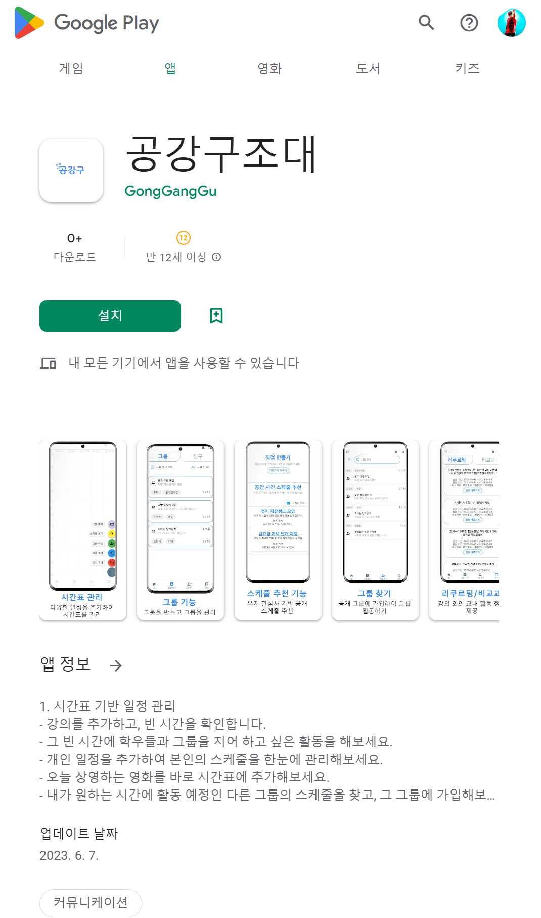
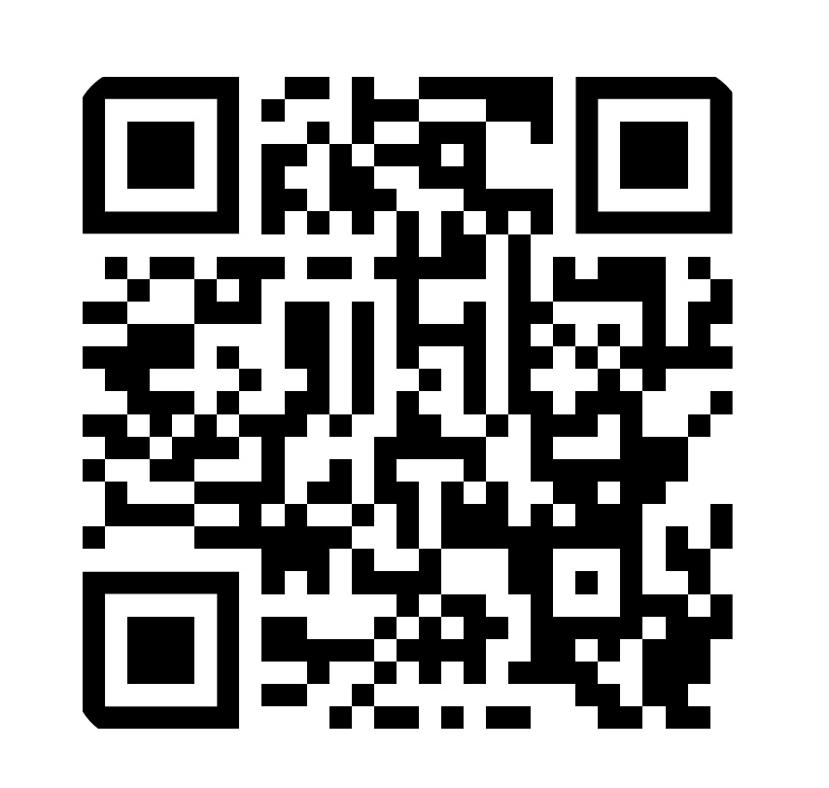
구글 플레이 스토어 QR 코드
다운로드
Notes:
공강구 애플리케이션은 현재 구글 플레이 스토어에서 다운로드 받으실 수 있습니다.

Slide 15
2조
공강 구조대
끝

